Slide 1

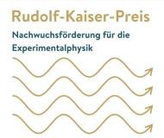




Photonik, Machine Learning & VR-Gamification: Forschung und Lehre im digitalen Zeitalter
PD DR. ARASH RAHIMI-IMAN, 25.11.2025

Slide 2



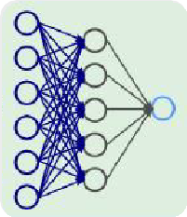
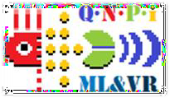
KI und Machine Learning Kontext
JUSTUS-LIEBIG-UNIVERSITÄT GIESSEN
Intelligente Maschinen und Programme schaffen Artificial Intelligence • logic, if-then rules, decision trees (Symbolic AI) • machine (deep) learning, supervised/unsupervised learning
_{Machine Learning} • Lernfähigkeit vergeben, ohne dies explizit zu programmieren (Decision Trees, Support Vector Machines, • Verhalten des menschlichen Gehirns nachahmen ^{Evolutionary Algorithms …)} • Multidimensionales Clustering
_{Neural Nets} • Subset von machine learning basierend auf künstlichen Neuronen ^{(Large Language Models,} • Von riesigen Datenmengen lernen Feature Recognition, _{• Pattern recognition} ^{Generative Models …)} • Deep learning mit mehr als einem 1 Hidden Layer

Slide 3
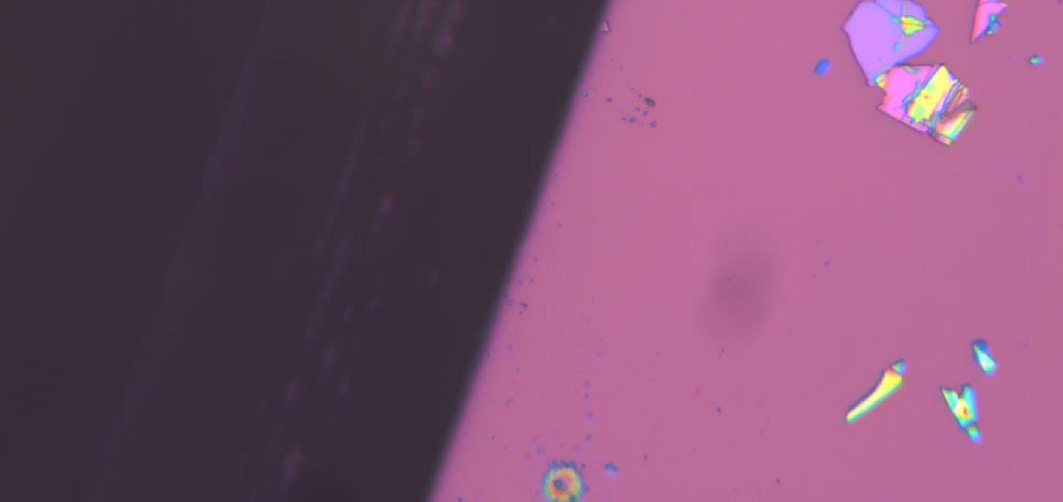
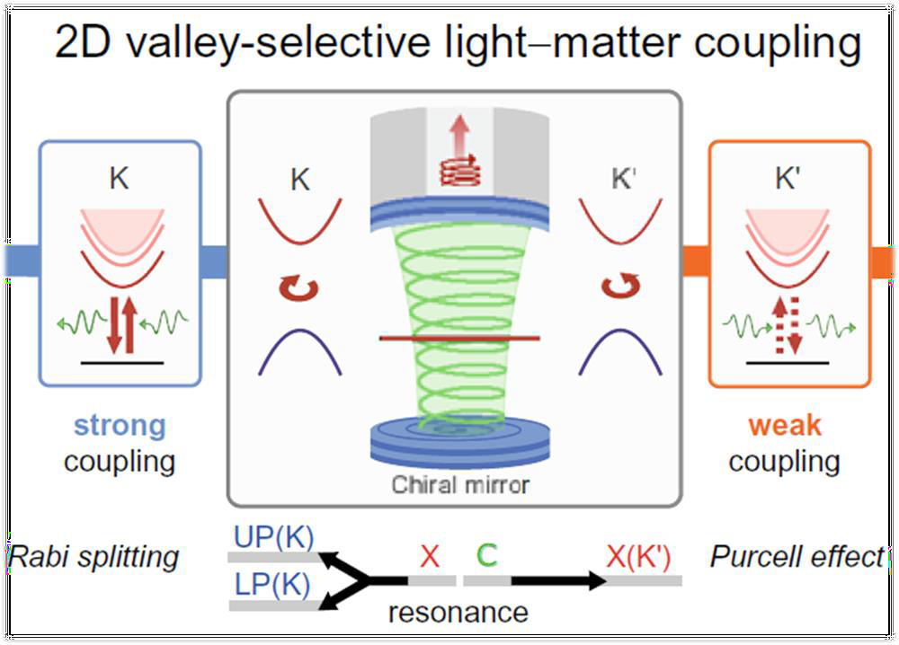
Motivation: chirale Nanospiegel für 2D-Halbleiter
JUSTUS-LIEBIG-UNIVERSITÄT GIESSEN
Images: A. Rahimi-Iman 2021/2022
Semiconductor Photonics, Springer (2021) Ch. 8

Slide 4
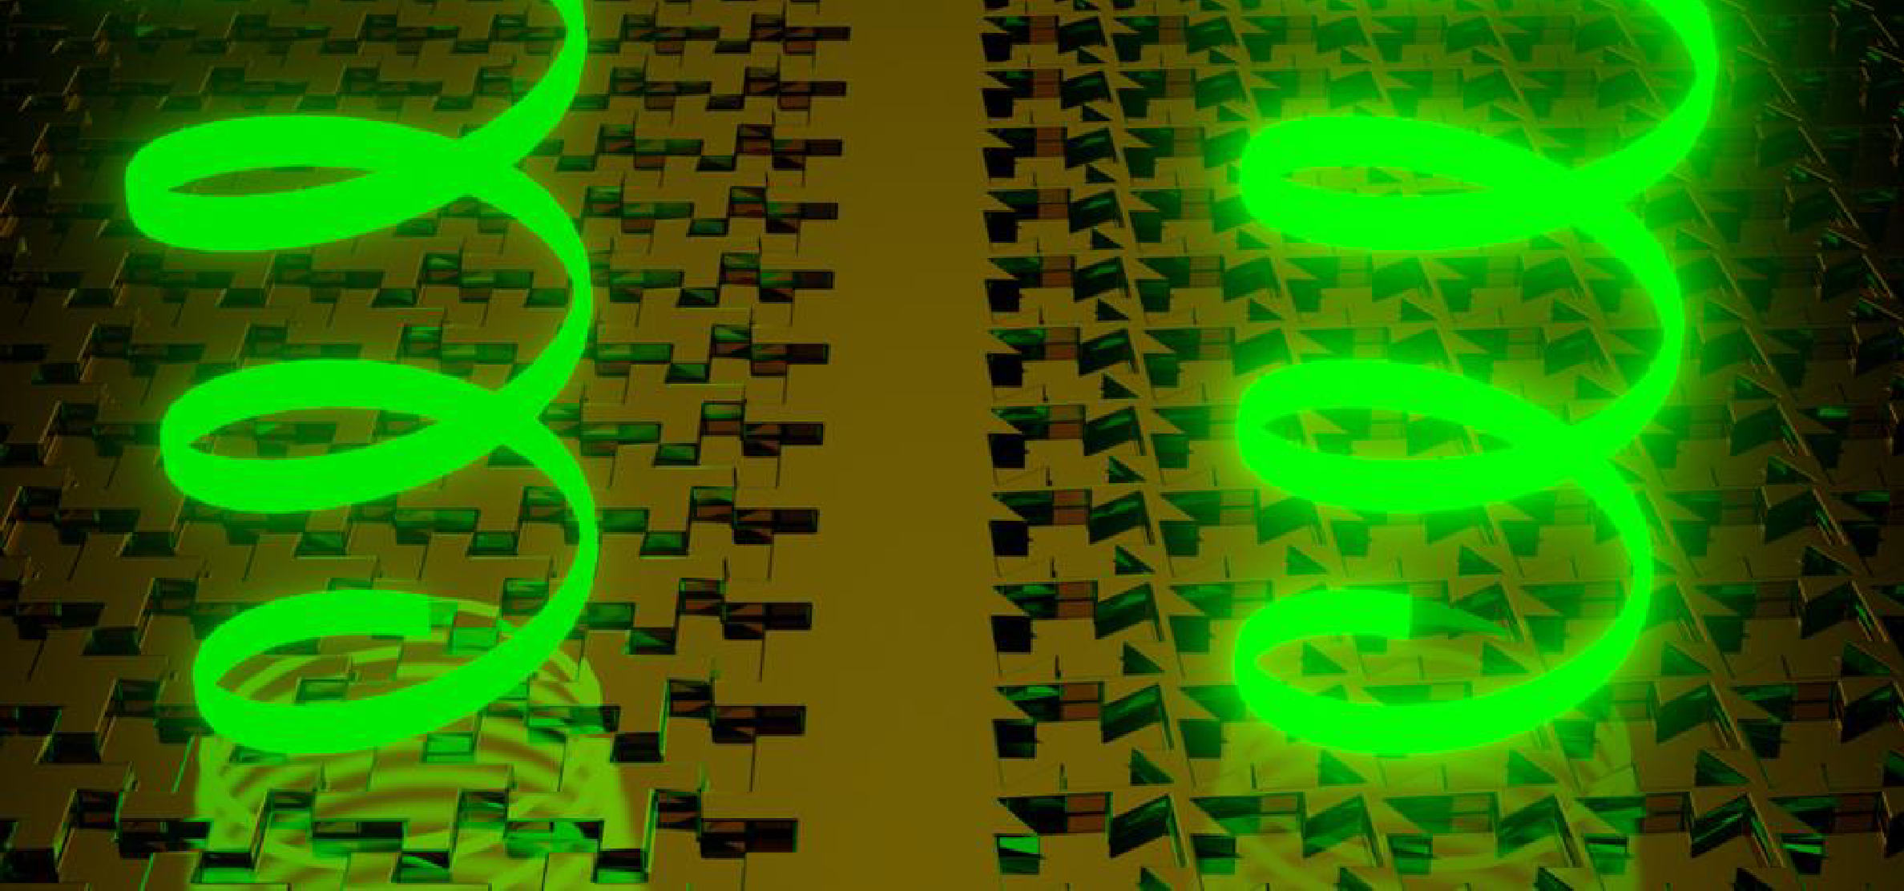
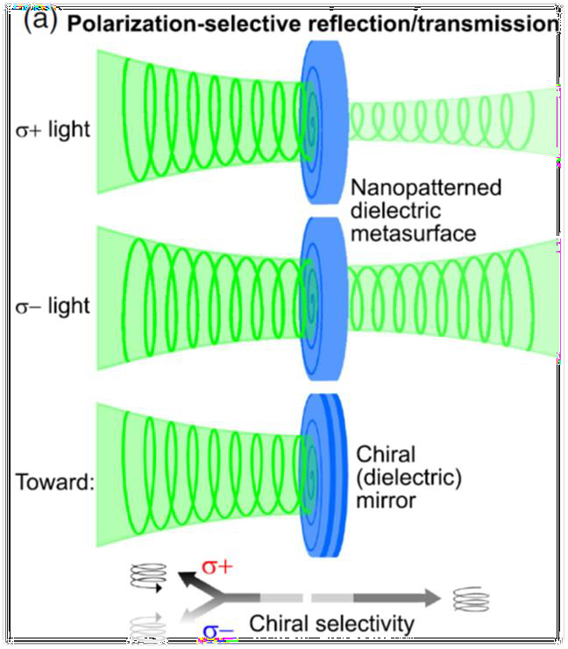
Mit Evolution & Neuronennetzen zu Metaoptiken
JUSTUS-LIEBIG-UNIVERSITÄT GIESSEN
Images: A. Rahimi-Iman and O. Mey 2021/2022

Slide 5


























Grafik: A. Rahimi-iman, mit DALLE generiert (2025)
Mission Possible: Jagd nach Lösungsoase mit minimalem Vorwissen und wenig Rechenaufwand dank hybrider Strategien

Slide 6
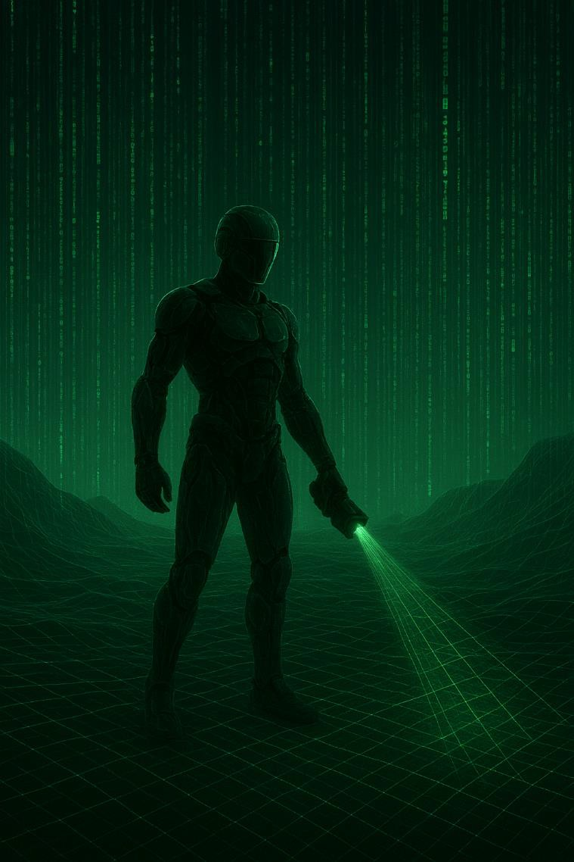
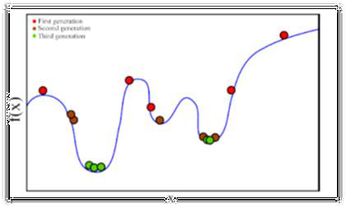
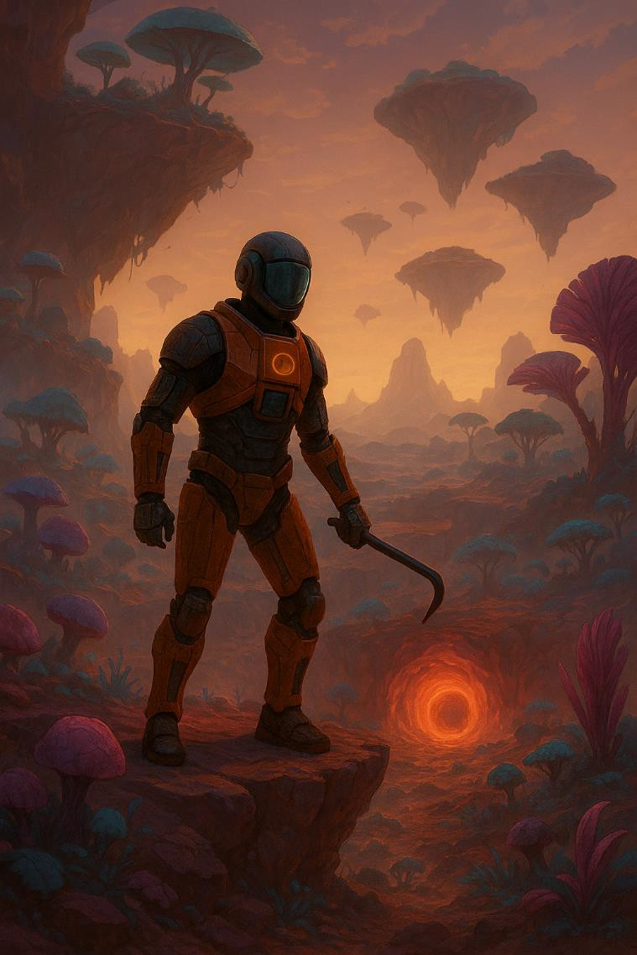
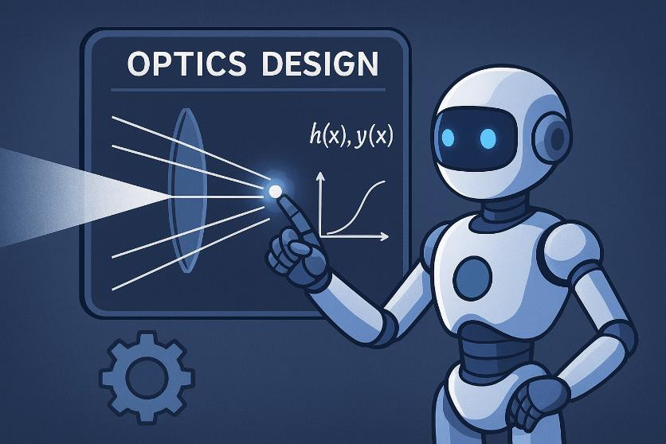
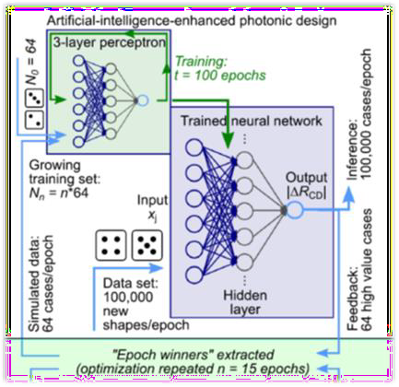

Methoden: erlernen, anwenden, verbessern
JUSTUS-LIEBIG-UNIVERSITÄT GIESSEN
010
101
010
100
110
111
011
000
Data-driven…
ML als Function Approximator
(Reward)Policy-driven…
Supervised Learning
Reinforcement Learning
Reinforced Supervised Learning Pipeline
25.11.2025
Neue Wege mit KI | Rahimi-Iman Group@Giessen
Function plot: Courtesy of D. Filippozzi, Rahimi-Iman group Theme graphics: A. Rahimi-iman, generated with DALLE (2025) Chart: O. Mey & A. Rahimi-Iman, PSS RRL 16, 2100571 (2021)
6

Slide 7
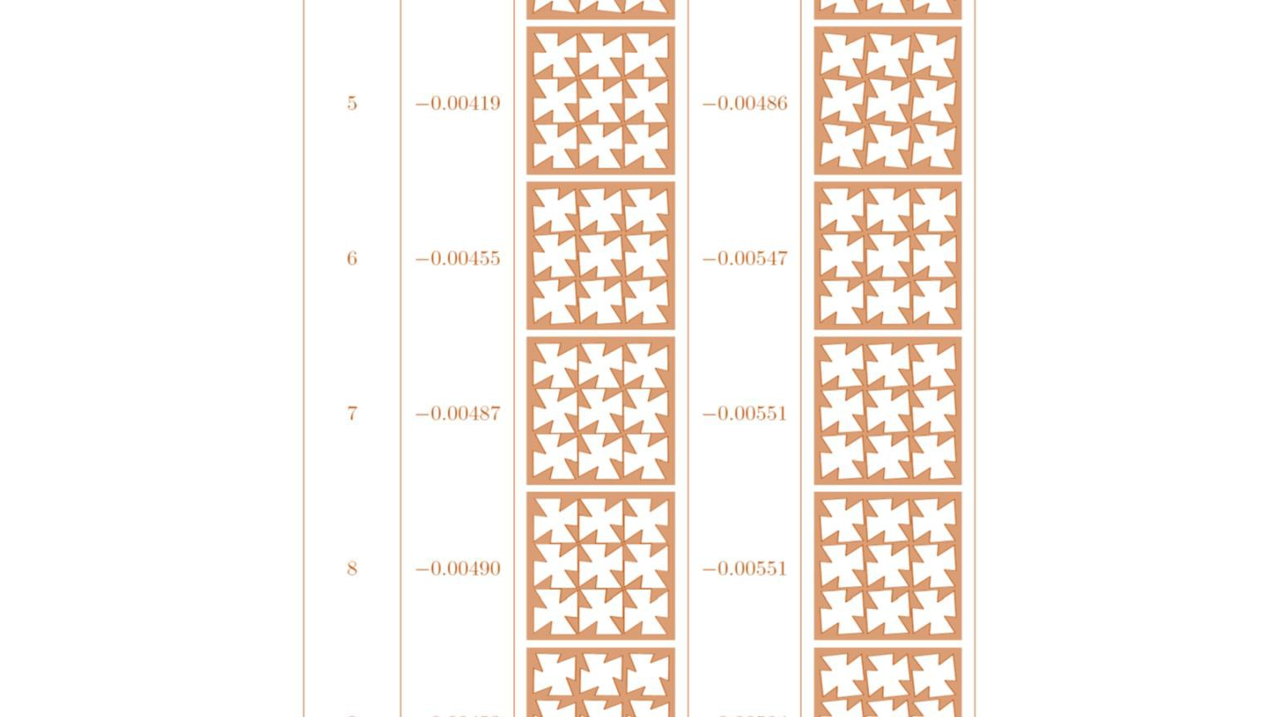
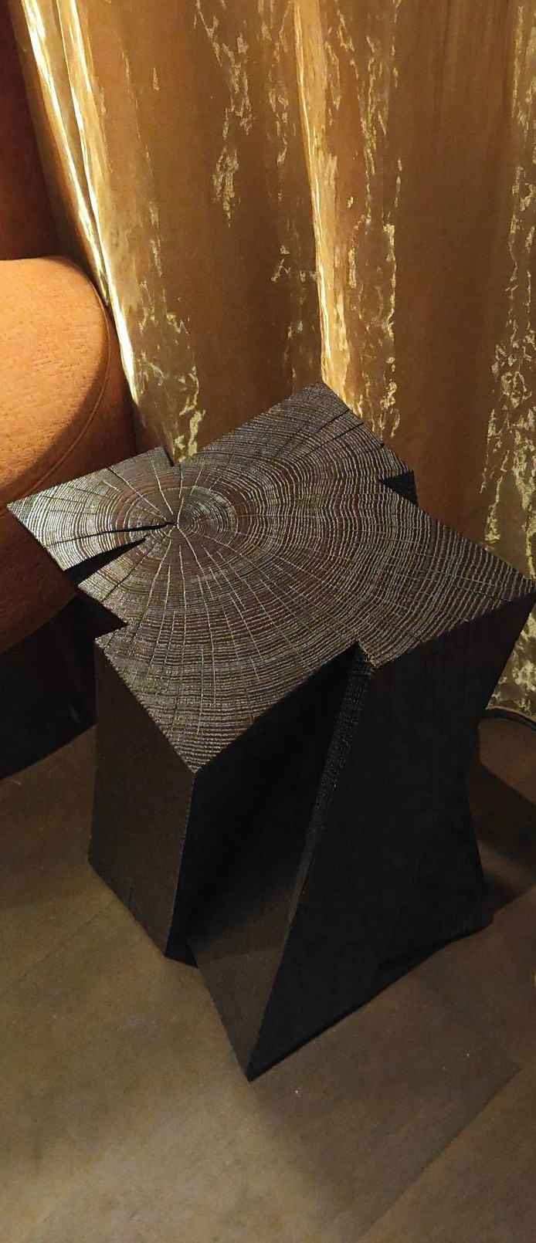
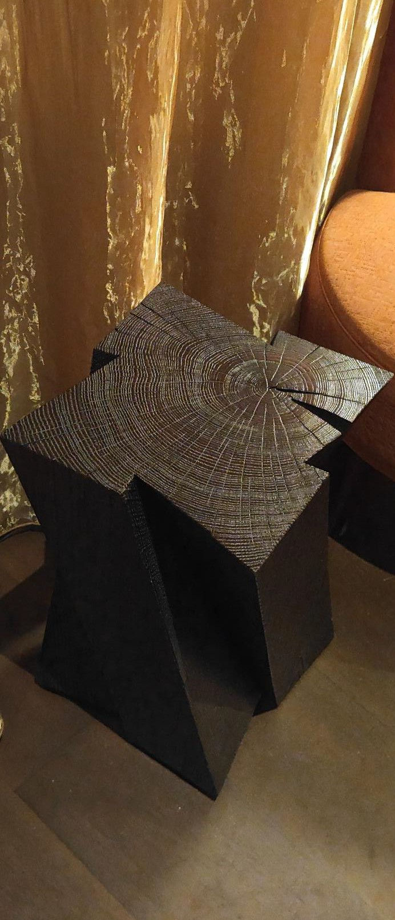



Figure O. Mey & A. Rahimi-Iman, PSSRRL 16, 2100571 (2021) Supp. Inf.
Unintuitive Strukturen mit unintuitiven Methoden designen und optimieren
Photos: A. Rahimi-Iman, Japan (2025)
25.11.2025
Neue Wege mit KI | Rahimi-Iman Group@Giessen
7

Slide 8
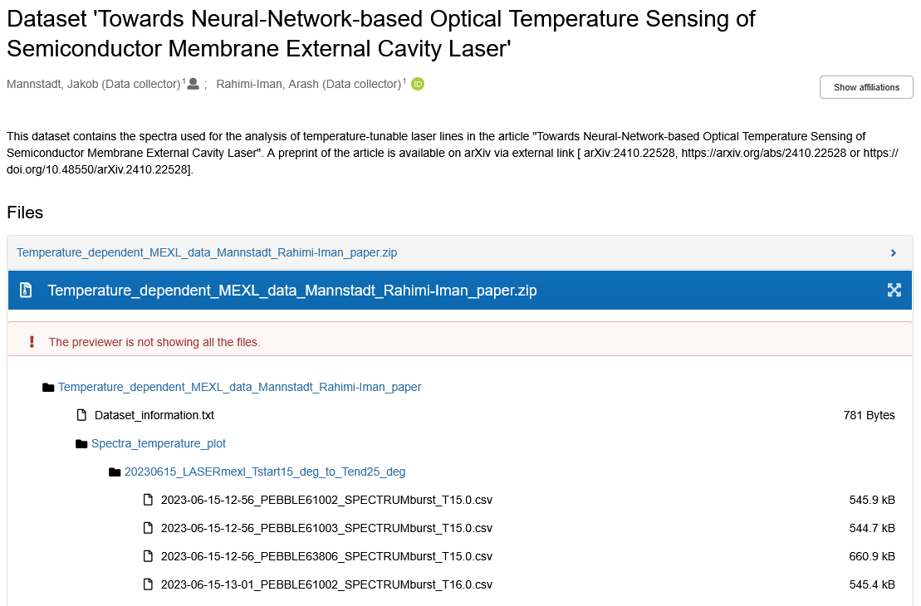
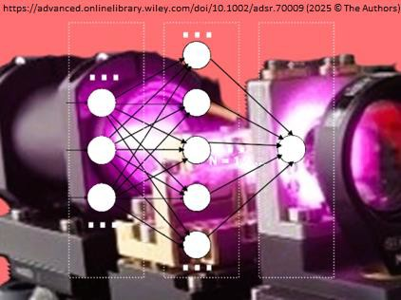
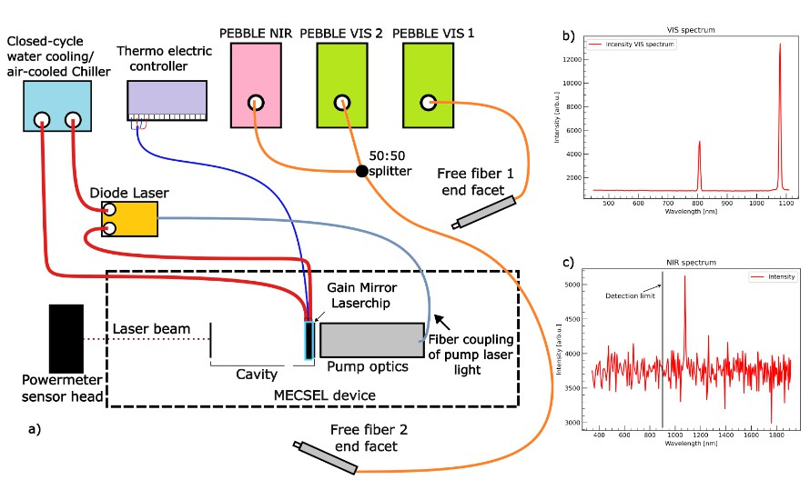
“Big Data”: Erfassen, Verarbeiten, Teilen
JUSTUS-LIEBIG-UNIVERSITÄT GIESSEN
Dataset, screenshot: https://doi.org/10.5281/zenodo.15262006.
25.11.2025
Neue Wege mit KI | Rahimi-Iman Group@Giessen
J. Mannstadt and A. Rahimi-Iman, Zenodo, Apr. 22, 2025
& J. Mannstadt and A. Rahimi-Iman, Adv. Sensor Res. e70009
8

Slide 9
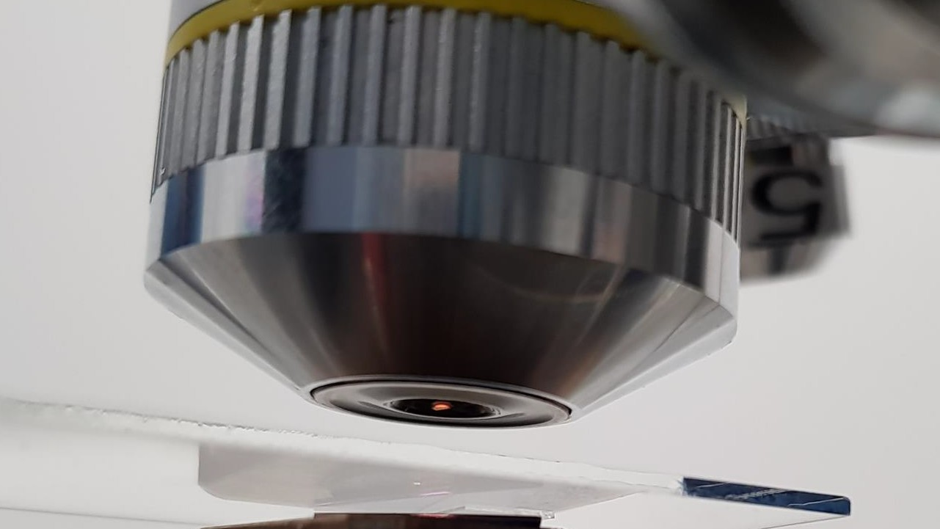
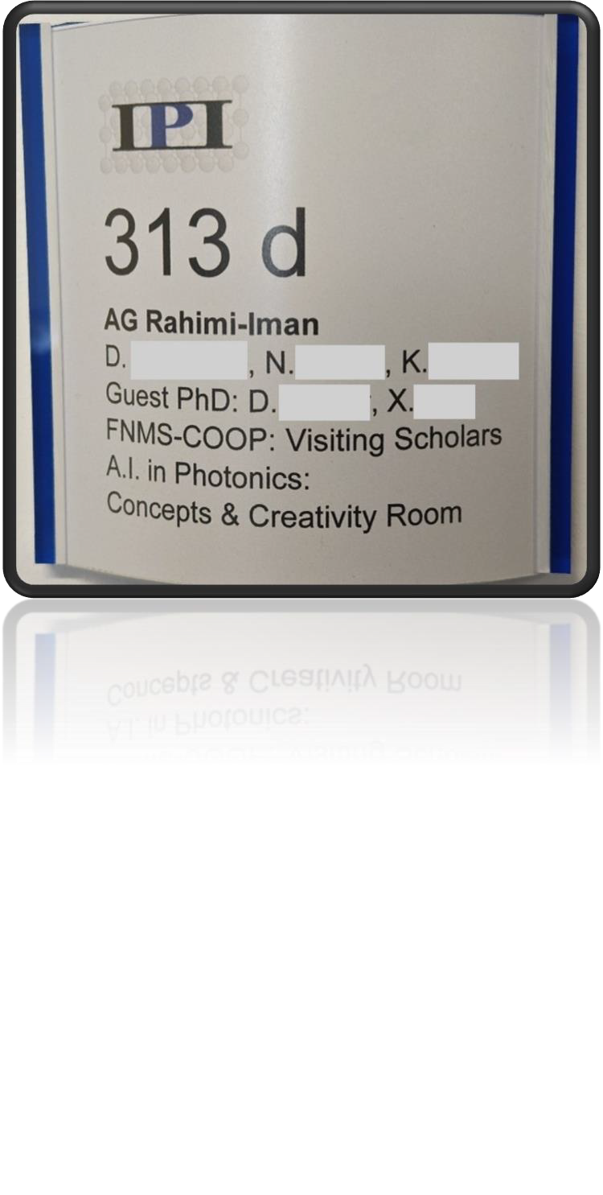
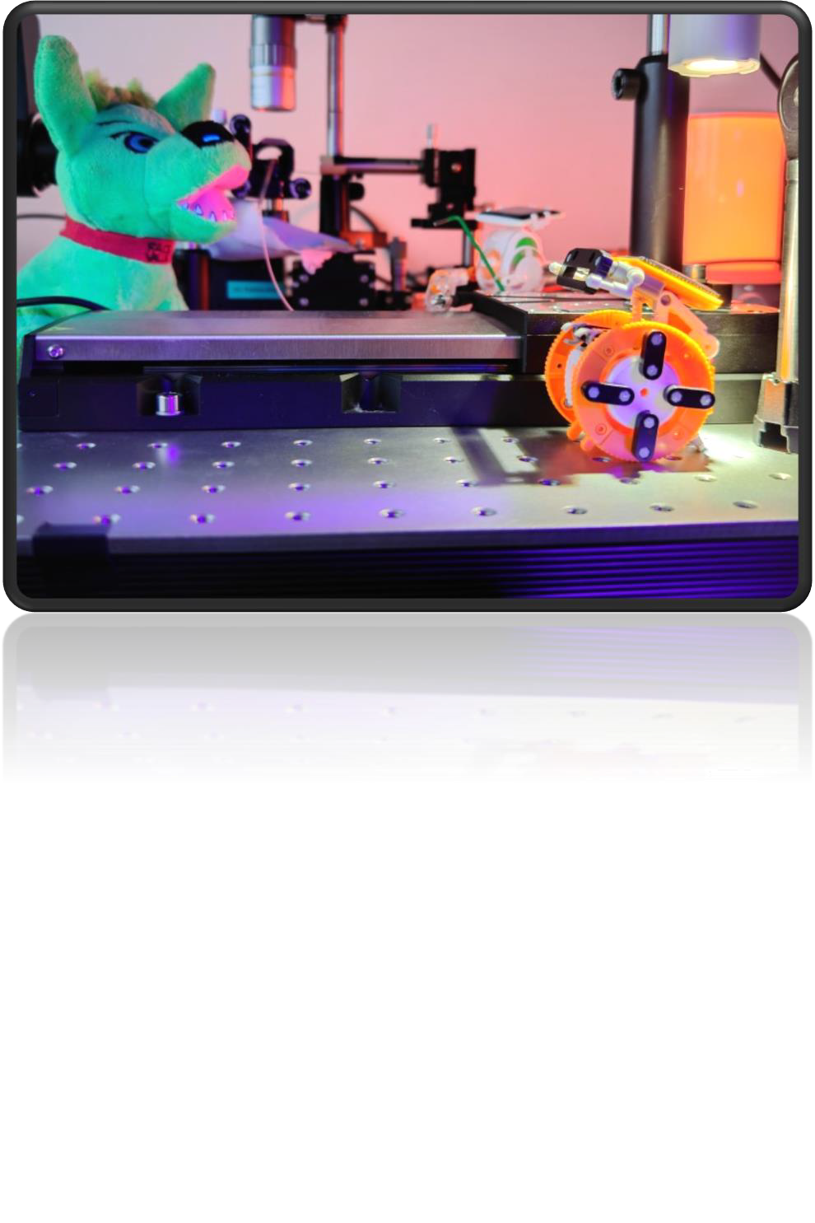





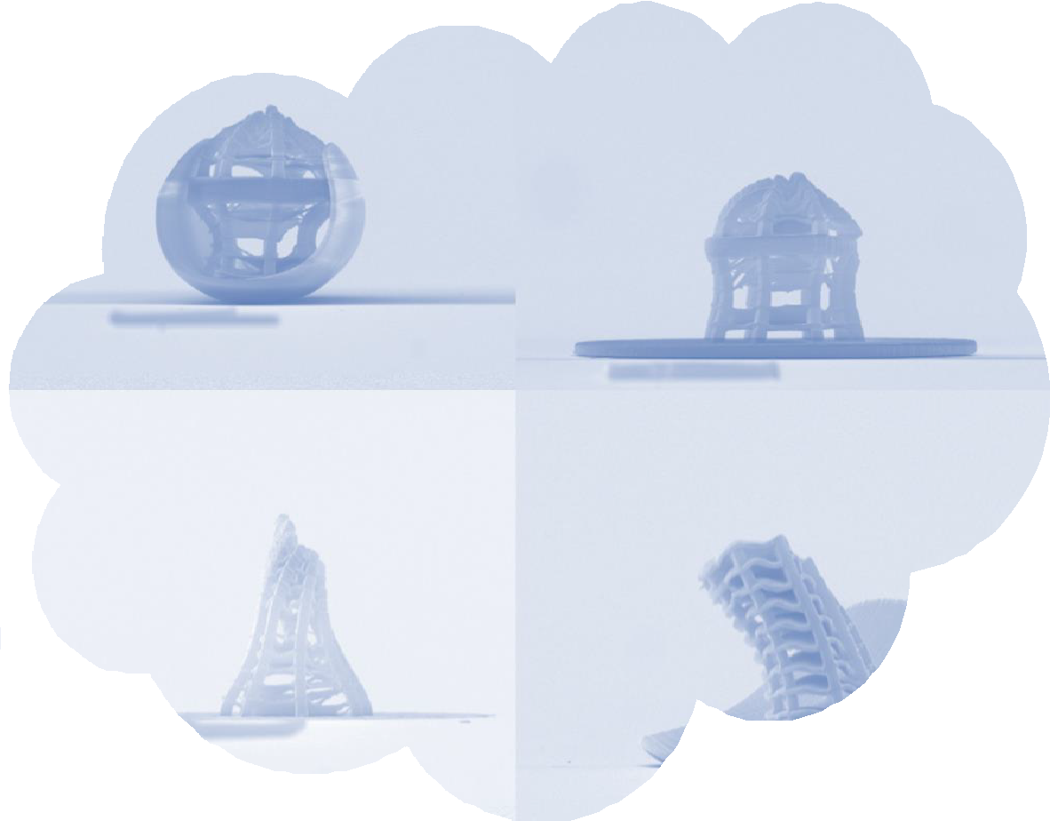














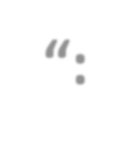


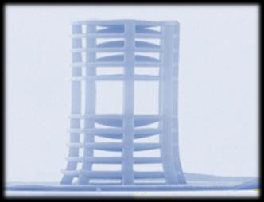






AI-Driven Labs and our
„Concepts & Creativity Room“: Playground for Innovation
Science and art …of printing „plastic“ micro-mirrors
Photos: A. Rahimi-Iman, JLU Gießen

Slide 10
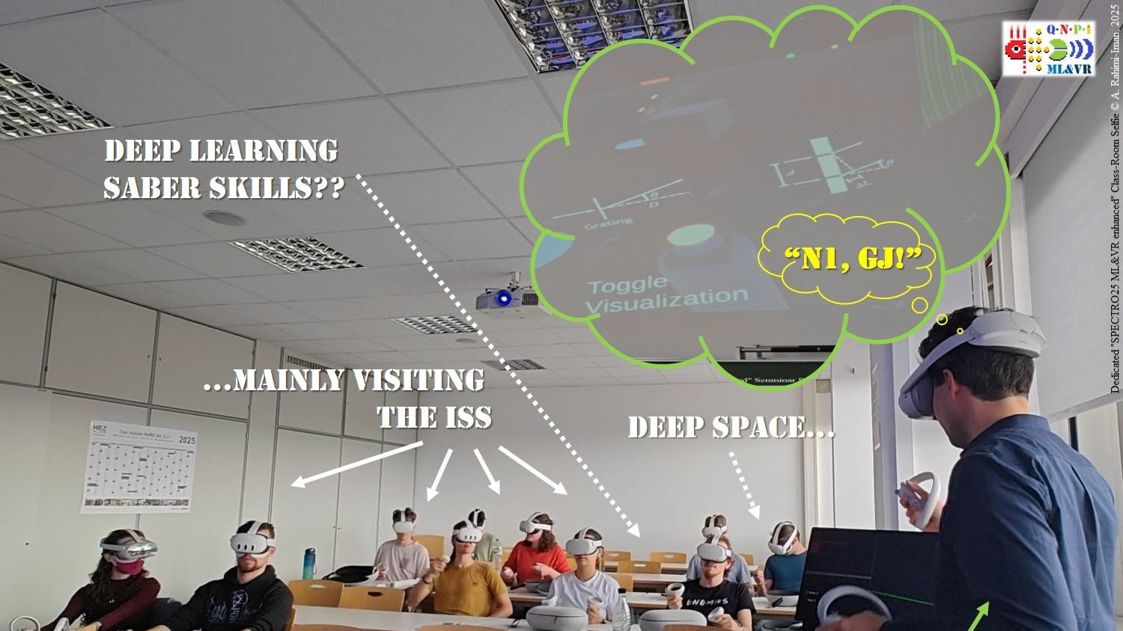
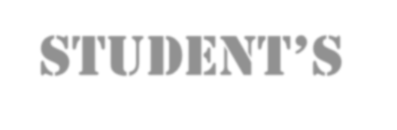












Student’S
creation!
Immersive Learning with self-made VR Contents
Photos: A. Rahimi-Iman, JLU Gießen

Slide 11
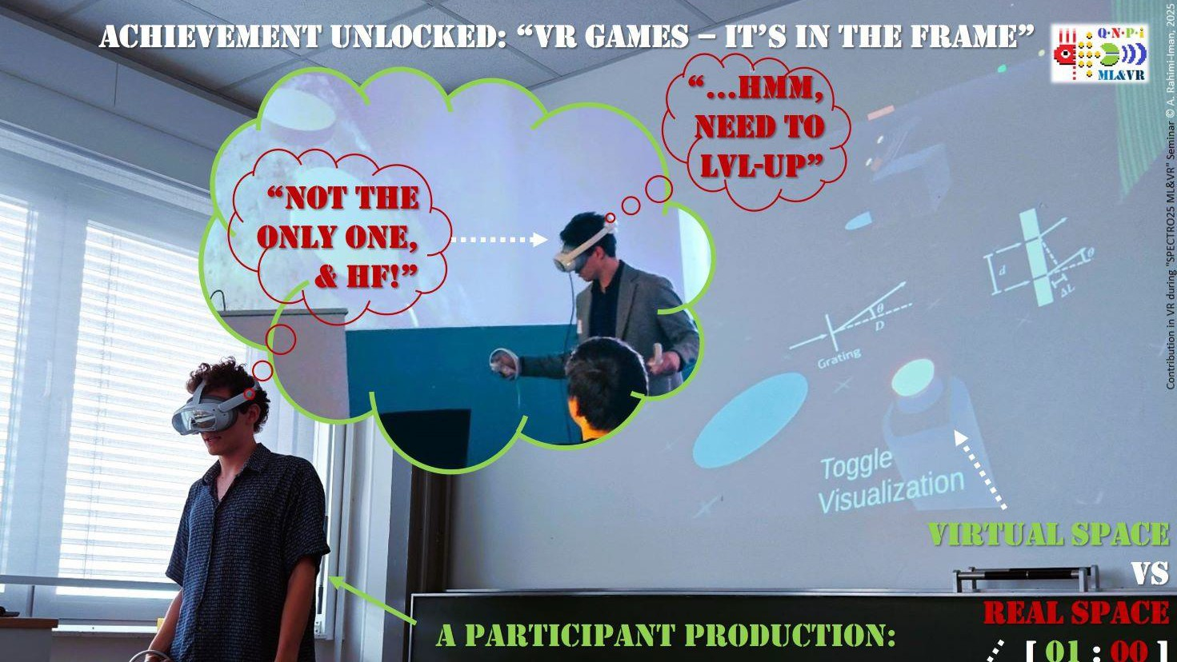
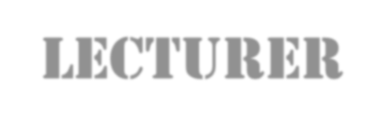












Lecturer’S
creation!
Immersive Learning, too, with self-made VR Contents
Photos: A. Rahimi-Iman, JLU Gießen

Slide 12
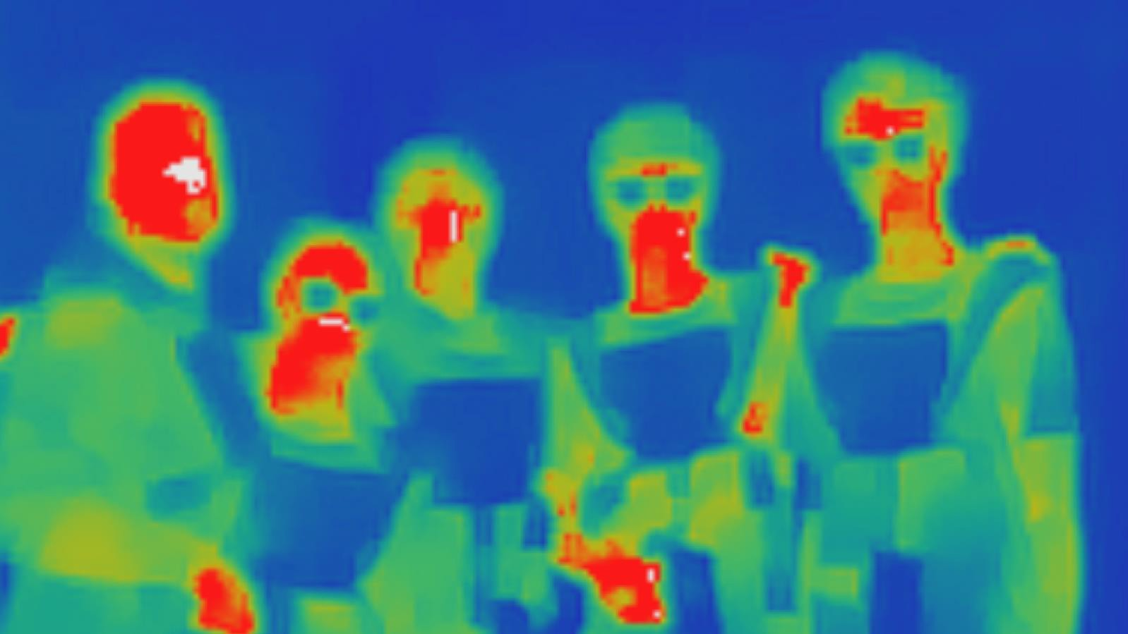





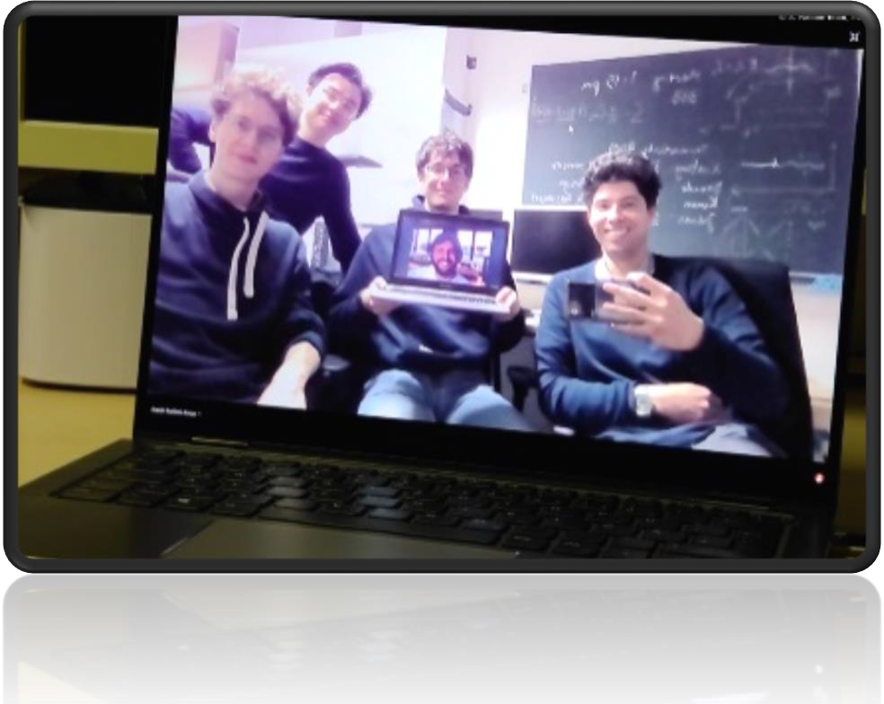
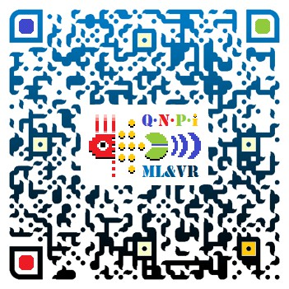
Qnpi | Better Over Time > VR an‘ aI team
Vielen Dank für Ihre Aufmerksamkeit
Photos: A. Rahimi-Iman, JLU Gießen

Slide 13
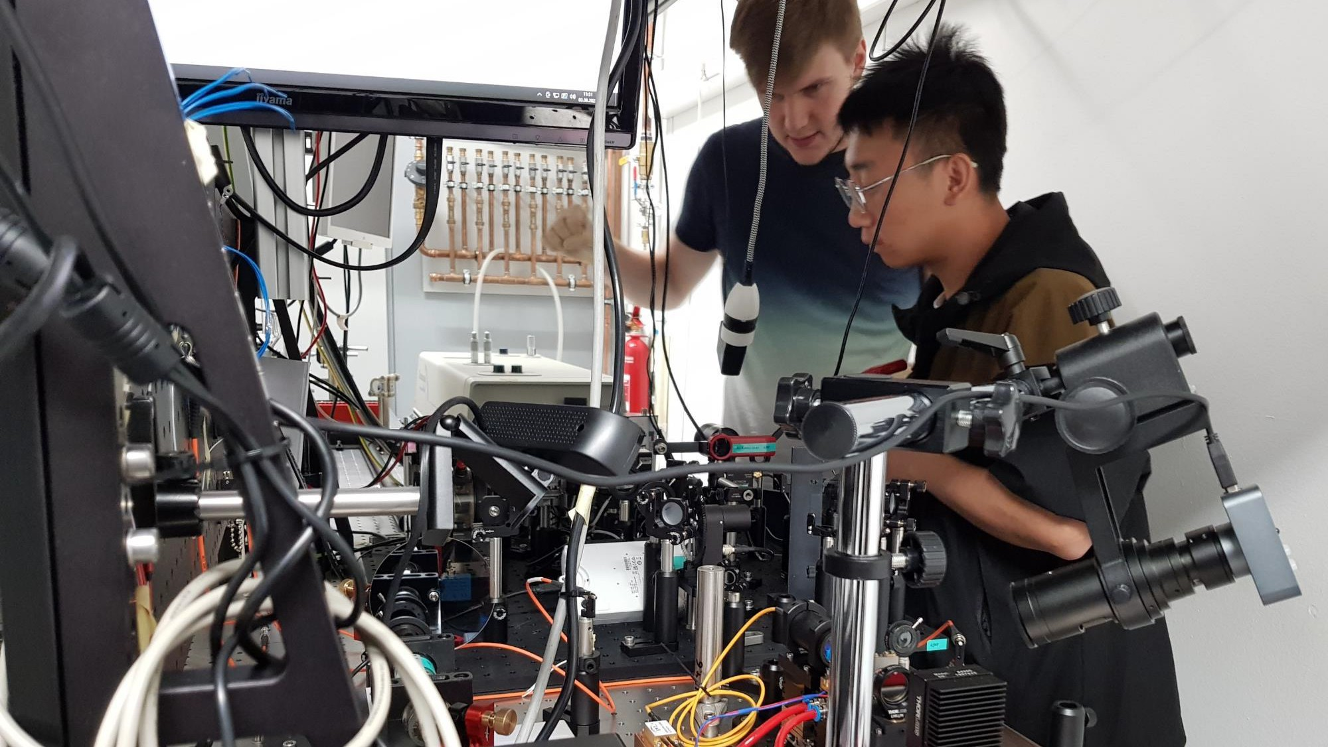



















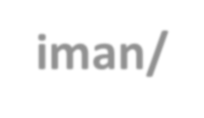





JUSTUS-LIEBIG-UNIVERSITÄT GIESSEN
Feel free to visit our team in Giessen Contacts:
arash.rahimi-iman@physik.jlug.de https://arash.rahimi-iman.de
https://www.linkedin.com/in/arash-rahimi-iman/
Photo: A. Rahimi-Iman, JLU Gießen

Slide 14




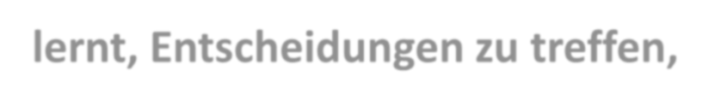



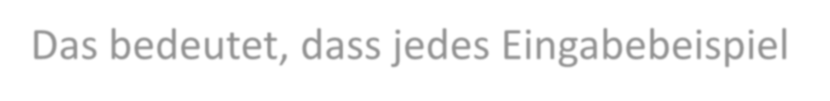

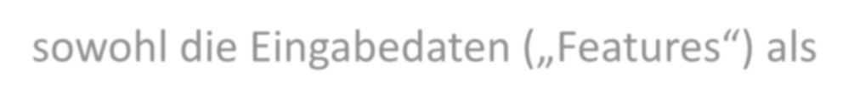




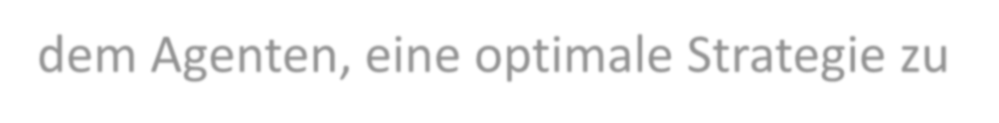
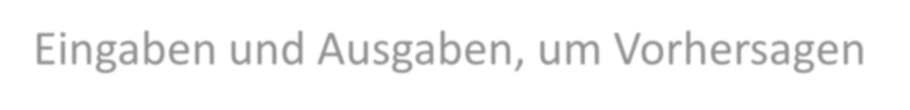
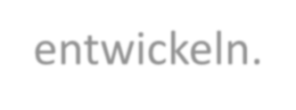




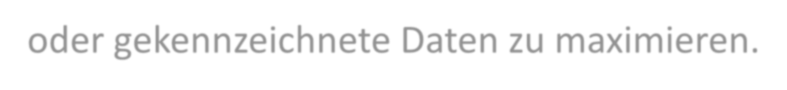
Appendix: Zwei Definitionen
Überwachtes Lernen
Reinforcement Learning
Eine Technik des ML, bei der ein Algorithmus
aus einem beschrifteten Datensatz lernt.
Das bedeutet, dass jedes Eingabebeispiel
sowohl die Eingabedaten („Features“) als
auch die korrekte Ausgabe („Label“) enthält.
Das Modell erkennt Muster zwischen den Eingaben und Ausgaben, um Vorhersagen oder Entscheidungen auf der Grundlage neuer, unbekannter Daten zu treffen.
ML Agent lernt, Entscheidungen zu treffen, indem er in einer Umgebung Aktionen ausführt, um ein Ziel zu erreichen und dafür Belohnungen oder Strafen erhält.
Es ahmt das Lernen von Lebewesen durch Versuch und Irrtum nach und dies ermöglicht dem Agenten, eine optimale Strategie zu entwickeln.
Ziel des Agenten: die kumulativen Belohnungen ohne explizite Anweisungen oder gekennzeichnete Daten zu maximieren.
Hintergrundbild: A. Rahimi-iman, mit DALLE generiert (2025)

